Slide 1







Slide 2


Mục tiêu
Vai trò của năng lượng mặt trời trong tự nhiên
Nêu ví dụ về ứng dụng năng lượng mặt trời trong cuộc sống
Tiết kiệm nguồn năng lượng mặt trời, nâng cao ý thức bảo vệ môi trường

Slide 3


Slide 4
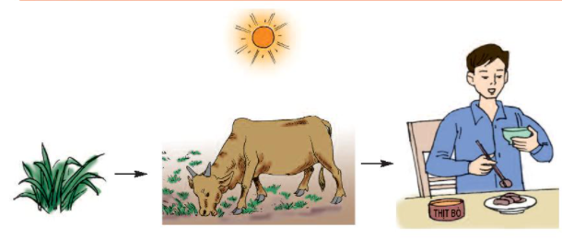
Em hãy vẽ sơ đồ chuỗi thức ăn theo hình minh họa

Slide 5

CỎ
BÒ
NGƯỜI
Mặt trời có vai trò gì trong chuỗi thức ăn trên?

Slide 6

CỎ
BÒ
NGƯỜI
Mặt trời cung cấp năng lượng cho thực vật, động vật và con người

Slide 7


Đọc các thông tin dưới đây và dựa vào vốn hiểu biết của mình các em hãy thảo luận nhóm trả lời câu hỏi
Mặt Trời cung cấp năng lượng cho Trái Đất ở những dạng nào?
Năng lượng Mặt Trời có vai trò gì đối với thực vật, động vật, con người?
Năng lượng Mặt Trời có vai trò gì đối với thời tiết, khí hậu và sự hình thành của nguyên liệu tự nhiên?

Slide 8


Đọc các thông tin dưới đây và dựa vào vốn hiểu biết của mình các em hãy thảo luận nhóm trả lời câu hỏi
Mặt Trời cung cấp năng lượng cho Trái Đất ở những dạng nào?
Năng lượng Mặt Trời có vai trò gì đối với thực vật, động vật, con người?
Năng lượng Mặt Trời có vai trò gì đối với thời tiết, khí hậu và sự hình thành của nguyên liệu tự nhiên?

Slide 9
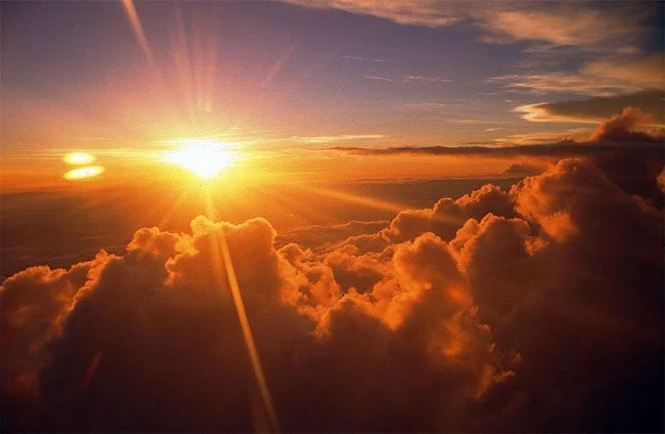

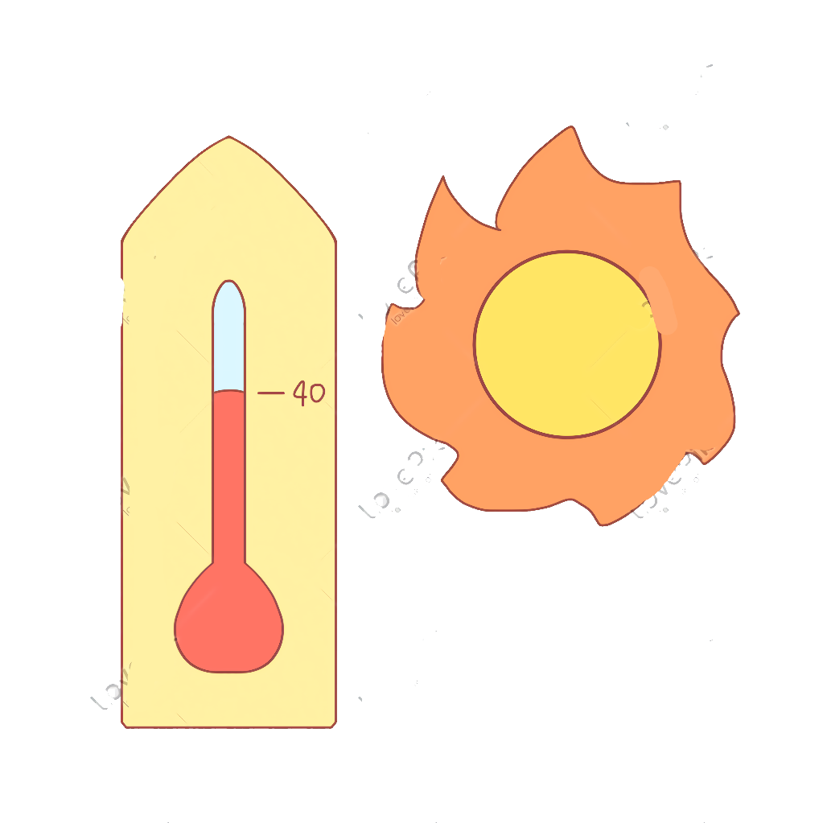
Mặt Trời cung cấp năng lượng cho Trái Đất ở những dạng
Ánh sáng và nguồn nhiệt

Slide 10
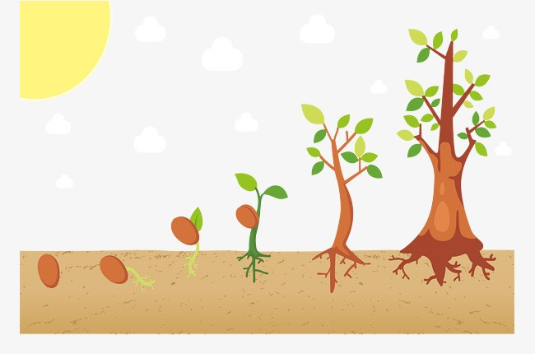
1
Năng lượng mặt trời đối với thực vật
Thực vật cần năng lượng Mặt Trời để sống và phát triển bình thường.
Giúp cho thực vật quang hợp
Giúp cho thực vật trao đổi chất, trao đổi khí

Slide 11
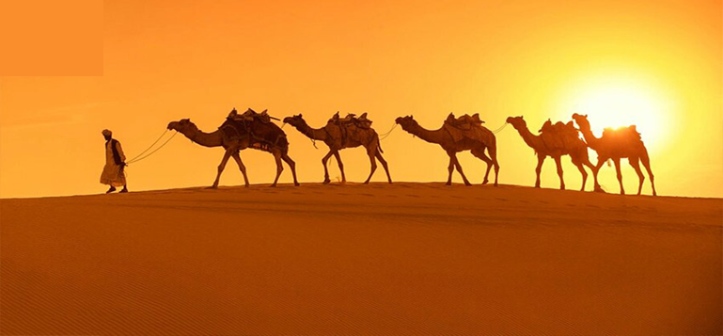
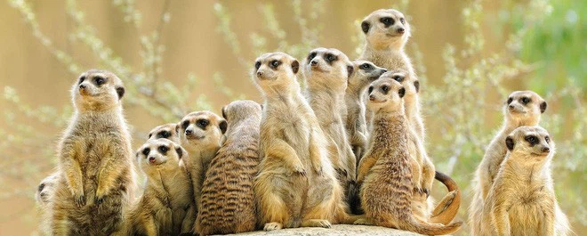
2
Năng lượng mặt trời đối với động vật
Động vật cần năng lượng mặt trời để sống khỏe mạnh, thích nghi với môi trường sống.
Năng lượng mặt trời giúp cho động vật kiếm ăn, vận động và phát triển sức khỏe

Slide 12
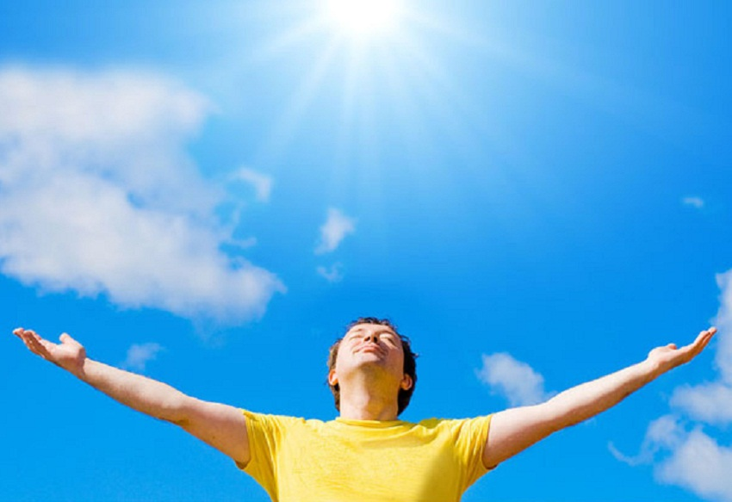

3
Năng lượng mặt trời đối với con người
Nhờ có ánh sáng giúp con người thấy rõ mọi vật xung quanh.
Năng lượng mặt trời bổ sung vitamin D cho con người
Năng lượng mặt trời chiếu sang giúp con người hoạt động vui chơi, giã ngoại

Slide 13
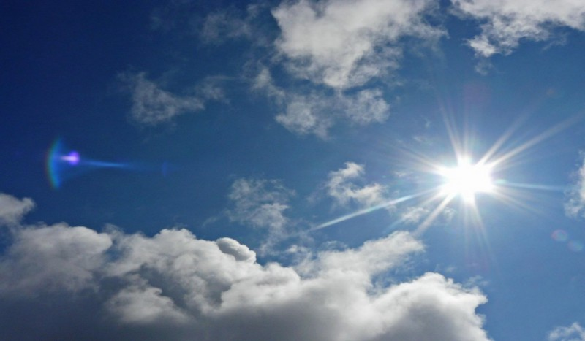
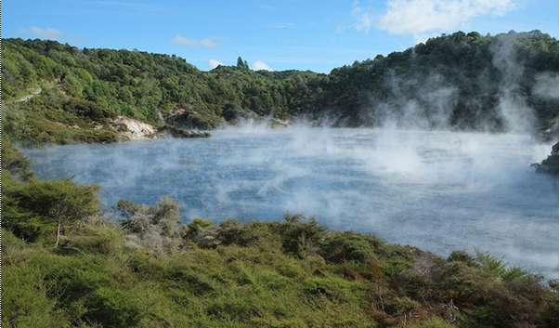
4
Năng lượng mặt trời đối với khí hậu
Không có nắng thì nước sẽ ngừng chảy và đóng băng.
Không có ánh nắng thì không có sự bốc hơi nước, trời sẽ không có mưa.

Slide 14
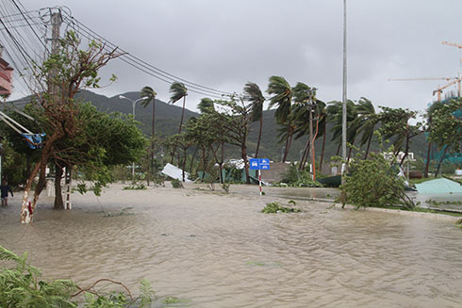

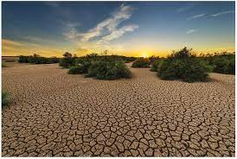
4
Năng lượng mặt trời đối với khí hậu

Slide 15

Mặt trời chiếu sáng và sưởi ấm muôn loài, giúp cho cây xanh tốt, người và động vật khỏe mạnh
Cây xanh hấp thụ năng lượng mặt trời để sinh trưởng và phát triển. Cây là thức ăn trực tiếp hoặc gián tiếp của động vật. Cây còn cung cấp củi đun.
Năng lượng mặt trời con gây ra nắng, mưa, gió, bão trên trái đất
Than đá, dầu mỏ, khí đốt tự nhiên cũng được hình thành do năng lượng mặt trời.

